Slide 1
Game Hunter
// FEBRUARY 2021
MEETING DATE & TIME
Main subject to discuss

Slide 2






小组成员
赵力行
易金鹏
张恒锐
张培祥
郑伊龙
赵国廷

Slide 3
TABLE OF CONTENTS
01
02
03
04
项目介绍
项目展示
项目结构
页面结构

Slide 4
01
项目介绍

Slide 5


// Game Hunter

Slide 6
02
项目展示

Slide 7
03
项目结构

Slide 8
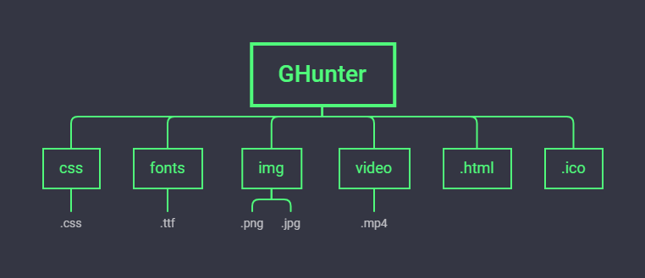
项目结构

Slide 9
04
页面结构

Slide 10
页面结构
Header
LOGO
Menu
Option
Main Container
Footer

Slide 11
THANKS!
// Game Hunter
Please keep this slide for attribution

